Slide 1


español, con Quique

Slide 2


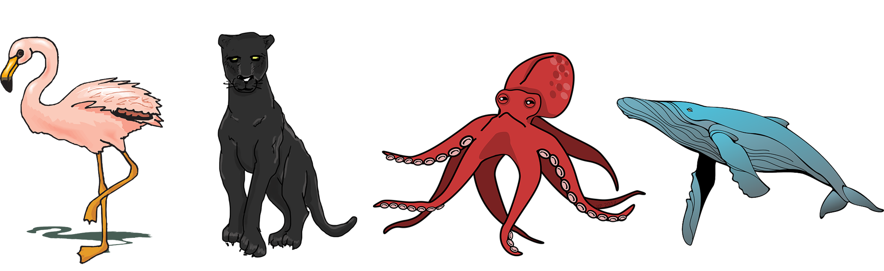
Expressing likes and saying what I and others do
Un poema
Un poema
amarillo
Term 3 Week 13
Notes:
Artwork by Steve Clarke. All additional pictures selected are available under a Creative Commons license, no attribution required.
The frequency rankings for words that occur in this PowerPoint which have been previously introduced in the resources are given in the SOW (excel document) and in the resources that first introduced and formally re-visited those words.
For any other words that occur incidentally in this PowerPoint, frequency rankings will be provided in the notes field wherever possible.
Phonics: Source: helado [3024]
Vocabulary: escuchar [281] hablar [90] lugar [144] música [380] famoso [997] típico [1934]
Revisit 1: calor [1852] frío [1307] miedo [755] sueño [460]
Revisit 2: hay [haber 13] cuántos [580] cuántas [580]
Frequency of unknown words and cognates:
almohada [4267] cohete [>5000] hambre [1262] hospital [1050] humano [243] moneda [1577] ruta [1845] verano [1139] su [12]
Source: Davies, M. & Davies, K. (2018). A frequency dictionary of Spanish: Core vocabulary for learners (2nd ed.). Routledge: London

Slide 3




Follow up 1:
Con tu compañero/a, lee
La pantera es negra como el carbón.
Cuando tiene miedo o frío,
su color no es diferente,
pero es rápid como un avión 🛫.
La pantera es única y especial.
El flamenco es blanco primero
y cuando es mayor,
es rosa como una flor.
Como la pantera,
el flamenco, es único y especial
La ballena azul
es grande como un autobús 🚌.
Porque es enorme y vive en el mar 🌊
La ballena azul es única y especial.
El pulpo es curioso como un oso 🐻
y con sus ocho brazos 💪
Y tres corazones 💗
El pulpo también es único y especial.
hablar
leer
con voz alegre 😊
con voz triste 🙁
lento 🐌
[1 minuto]
rápido 🌠
en voz baja 🤫
con voz de abeja 🐝
(la) voz – voice
alegre – happy, lively
en voz baja - quietly
INICIO
Notes:
Timing: 5 minutes
Aim: Speaking and pronunciation practice, involving some ‘acting’ of tones
Procedure:
Read the instruction and bring up the first animation: ‘con voz alegre’.
Students the poem together with each of the tones provided.
NB. Depending on time
Teachers clarify the meaning of each tone and allow pupils to practise in pairs choosing one, two or three different tones.
Teachers allocate time to practise each tone individually.
Frequency of unknown words and cognates:
voz [252] alegre [2081]
Source: Davies, M. & Davies, K. (2018). A frequency dictionary of Spanish: Core vocabulary for learners (2nd ed.). Routledge: London

Slide 4
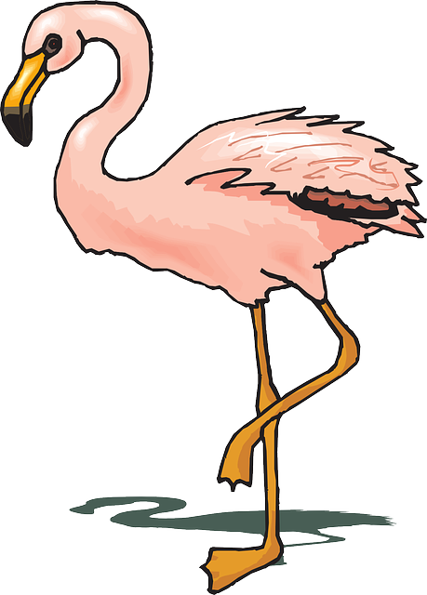
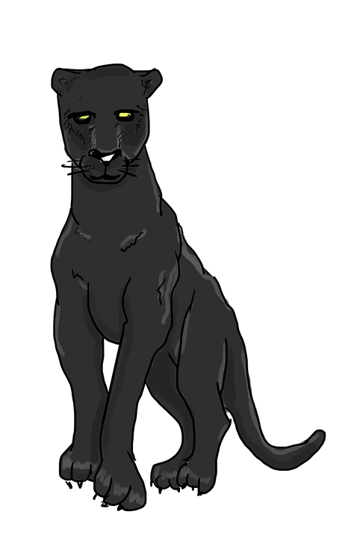
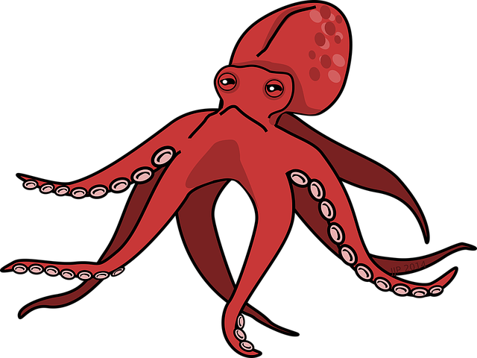
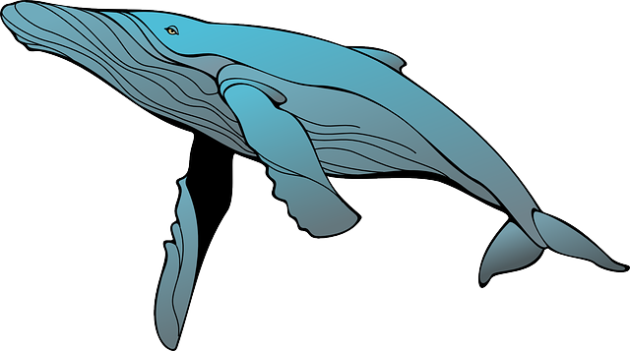
Follow up 4:
Lee el poema. ¡De memoria! 🧠
__________ es __________ como el carbón.
Cuando tiene __________ o __________,
su color no es __________,
pero es __________ como un avión 🛫.
__________ es __________ y __________.
__________ es __________ primero
y cuando es mayor,
es __________ como __________.
Como __________,
__________, es __________ y __________
__________ __________
es __________ como un autobús 🚌.
Porque es enorme y vive en el mar 🌊
__________ __________ es __________ y __________.
__________ es __________ como un oso 🐻
y con sus __________ brazos 💪
Y __________ corazones 💗
__________ también es __________ y __________.
hablar
f_ _ m _ _ c _
p_ _ t _ _ _
p_ _ p _
b_ ll _ _ _
rápido – fast
curioso = curious
Notes:
Timing: 5 minutes
Aim: speaking exercise using pictures to practice articles and nouns.
NB. There is an alternative task with more support. This could be done instead of this task or before this task (next slide).
Procedure:
Students do a read aloud, aided by the picture prompts.
Frequency of unknown words and cognates:
curioso [1811] rápido [870]
Source: Davies, M. & Davies, K. (2018). A frequency dictionary of Spanish: Core vocabulary for learners (2nd ed.). Routledge: London

Slide 5
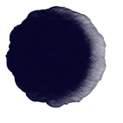

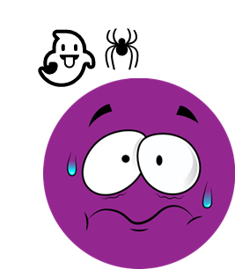
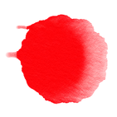

Follow up 4:
Lee el poema. ¡De memoria! 🧠
__________ es __________ como el carbón.
Cuando tiene __________ o __________,
su color no es __________,
pero es __________ como un avión 🛫.
__________ es __________ y __________.
__________ es __________ primero
y cuando es mayor,
es __________ como __________.
Como __________,
__________, es __________ y __________
__________ __________
es __________ como un autobús 🚌.
Porque es enorme y vive en el mar 🌊
__________ __________ es __________ y__________.
__________ es __________ como un oso 🐻
y con sus __________ brazos 💪
Y __________ corazones 💗
__________ también es __________ y __________.
hablar
[different]
[fast]
[unique]
[special]
flamenco
[white]
pantera
pulpo
[unique]
[special]
ballena
[big]
[unique]
[special]
[curious]
[8]
rápido – fast
curioso = curious
[3]
[unique]
[special]
Notes:
Timing: 5 minutes
Aim: speaking exercise using pictures to practice articles and nouns.
This is an alternative task with more support. This could be done instead of this task or before this task (next slide).
Procedure:
Students do a read aloud, aided by the picture prompts.

Slide 6
Follow up 4:
Las respuestas
La pantera
negra
__________ es __________ como el carbón.
Cuando tiene __________ o __________,
su color no es __________,
pero es __________ como un avión 🛫.
__________ es __________ y __________.
__________ es __________ primero
y cuando es mayor,
es __________ como __________.
Como __________,
__________, es __________ y __________
__________ __________
es __________ como un autobús 🚌.
Porque es enorme y vive en el mar 🌊
__________ __________ es __________ y __________.
__________ es __________ como un oso 🐻
y con sus __________ brazos 💪
Y __________ corazones 💗
__________ también es __________ y __________.
hablar
frío
miedo
diferente
rápida
La pantera
única
especial
f_ _ m _ _ c _
El flamenco
blanco
p_ _ t _ _ _
rosa
una flor
la pantera
p_ _ p _
el flamenco
único
especial
b_ ll _ _ _
La ballena
azul
grande
La ballena
azul
única
especial
El pulpo
curioso
ocho
rápido – fast
curioso = curious
tres
el pulpo
único
especial
Notes:
Slide to the answers.

Slide 7

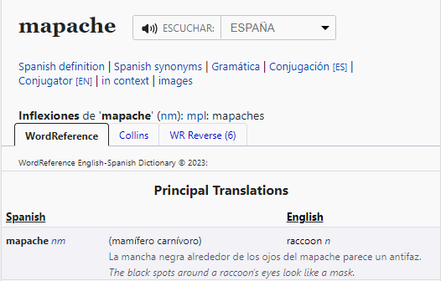
Using reference materials
[understanding symbols]
www.wordreference.com
When using both an online and paper dictionary, you will find symbols which give useful information about the word (type of word – i.e. noun, adjective, and gender – i.e. masculine and feminine).
n = noun
m = masculine
f = feminine
Nouns that end in –e could be masculine or feminine, so let’s use a dictionary to figure out the gender.
masculine
This can help us find out the grammatical gender of a noun.
el
______ mapache [the racoon]
Ejemplo: mapache
______ mapache [a racoon]
un
Notes:
Timing: 4 minutes
Aim: to teach reference skills – understanding codes in a dictionary in order to find out the gender of a noun.
Procedure:
1. Teachers click to go through the slide.
2. If they have access to paper dictionaries in the classroom, teachers can allocate time for pupils to familiarise themselves with the two sections of the dictionary before moving to the next slide.

Slide 8



skills
Busca las palabras en el diccionario.
Escribe el símbolo también.
nf
jirafa
giraffe
crocodile
butterfly
snail
hedgehog
otter
nm
cocodrilo
Make sure you select the correct direction (English to Spanish).
nf
mariposa
nm
caracol
nm
erizo
nf
nutria
You can search your own ones too. 😉
Notes:
Timing: 3 minutes
Aim: to teach reference skills – applying understanding of codes in a dictionary in order to find out the gender of a noun.
Procedure:
Pupils will need paper dictionaries or access to laptops / tablets to access an online dictionary.
Read the instruction and check understanding.
Click x1 to bring up further instruction.
Click x1 to bring up speech bubble that reminds pupils about choosing the correct default language.
Encourage pupils to look some more nouns.
Click through the answers.

Slide 9
adiós
¡adiós!
amarillo

